Slide 1
Hantering EMP i förening

Slide 2
Att rapportera match i EMP utan funktionärstillsättning i Profixio
Registrera match i EMP kan göras av alla funktionärer som har funktionen FU1 till FU4 i Profixio.
Den funktionär som öppnar upp en match för registrering får automatiskt rollen som sekreterare. Det är denna person som efter genomförd match kan godkänna och skicka upp protokollet till servern.
Sekreteraren skriver in tidtagare för matchen manuellt
Man kan även göra detta genom klubb inlogging (Skall endast göras om icke behörig person akut måste genomföra matchen)

Slide 3
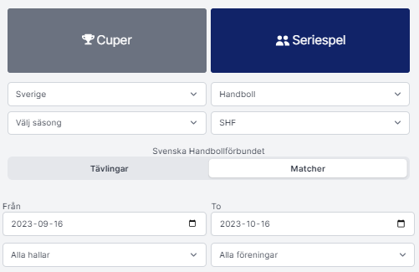
Starta match: Sök upp matchnummer
Klicka på Cuper/Serier
Klicka på seriespel
Välj Handboll och distrikt

Slide 4
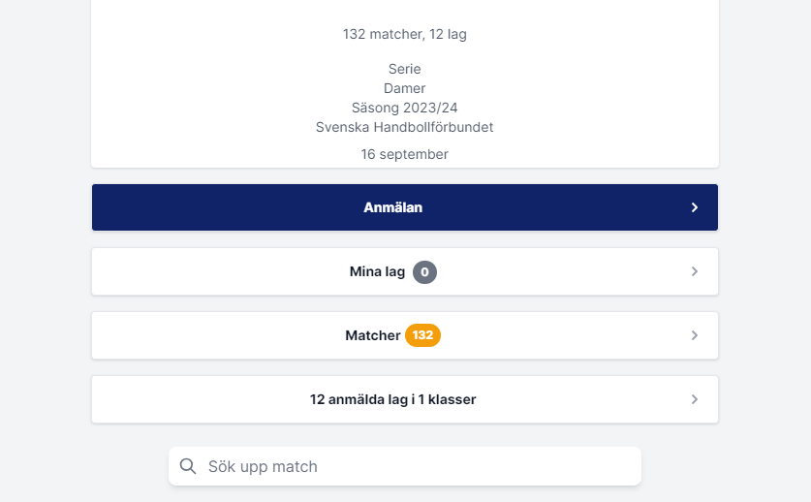
Starta match: Sök upp matchnummer
Klicka på matcher

Slide 5
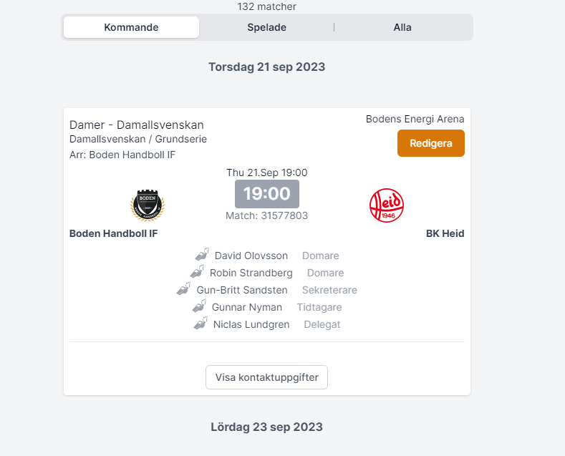
Starta match: Sök upp matchnummer
Här ser du alla kommande matcher.
Kopiera matchnumret .

Slide 6
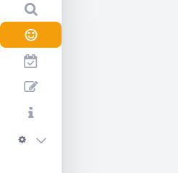
Starta match: Starta EMP
1.
1. Gå tillbaka till din huvudmeny genom att trycka på Smiley gubben.
2. Klicka på knappen för elektroniskt matchprotokoll
2.

Slide 7
Starta match: Starta EMP
1.
1. Gå tillbaka till din huvudmeny genom att trycka på Smiley gubben.
2. Klicka på knappen för elektroniskt matchprotokoll
2.

Slide 8
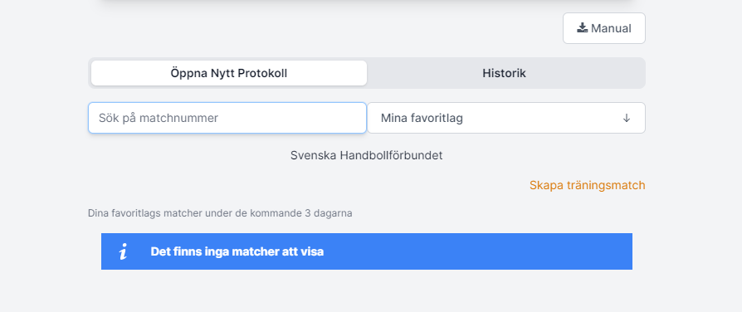
Starta match: Starta EMP
Sök upp matchen genom att kopiera in matchnumret i sökrutan
Klicka på öppna matchprotokoll

Slide 9
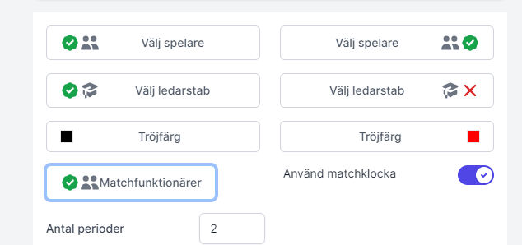
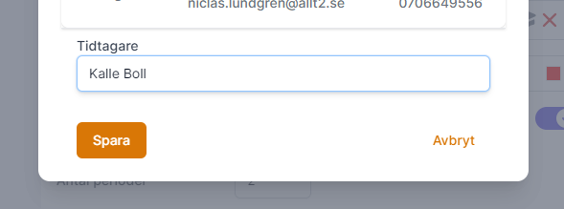
Starta match: Starta EMP
Klicka på Matchfunktionärer
Fyll i tidtagares namn och tryck på spara.

Slide 10
Färdigt!
Ni kan nu genomföra matchen i EMP trotts att ingen tidigare tillsättning av funktionärer gjorts. Matchens resultat kommer att komma upp vid avslutningen av matchen och man kommer kunna följa matchen via livescore.
För hantering av själva EMP så hänvisar vi till utbildningarna FU1 till FU4

